Slide 1
GESTIÓN Y MANEJO DE LOS RESIDUOS DE APARATOS ELÉCTRICOS Y ELECTRÓNICOS
Ing. Sonia Aranibar Tapia
Especialista en Gestión de Residuos Sólidos
Dirección General de Calidad Ambiental
saranibar@minam.gob.pe
Abancay, 06 de abril de 2016

Slide 2
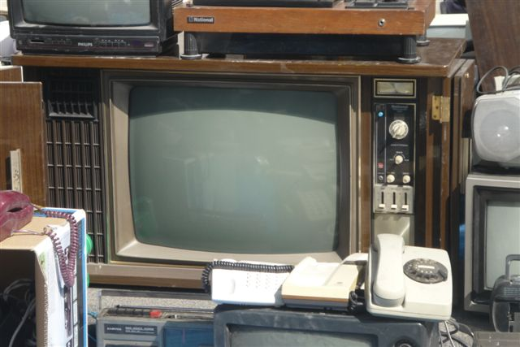
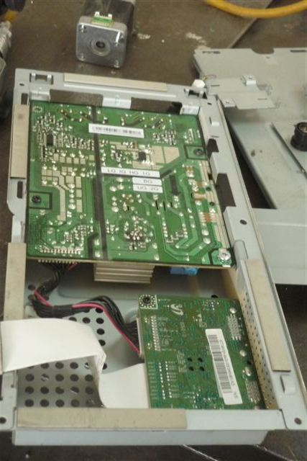
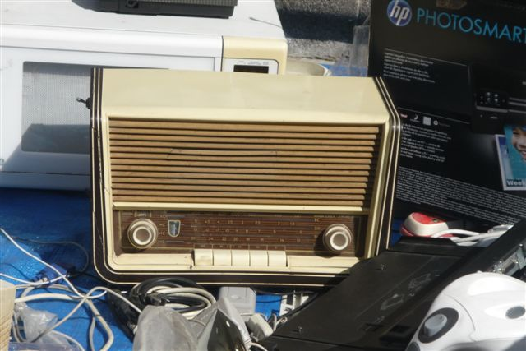
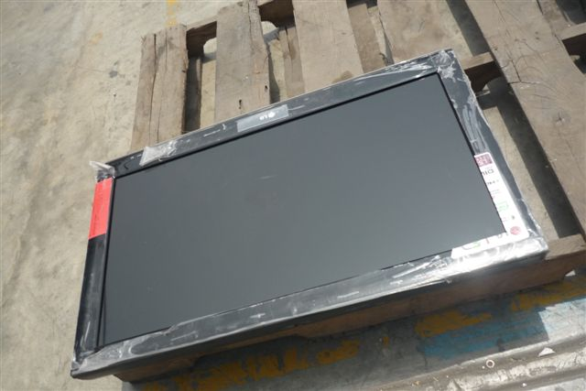
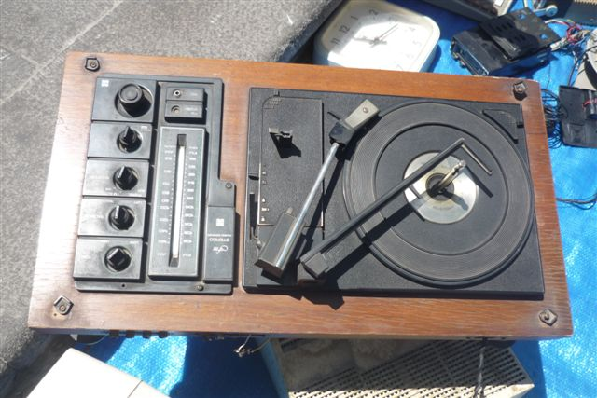
PRESENTACION

Slide 3
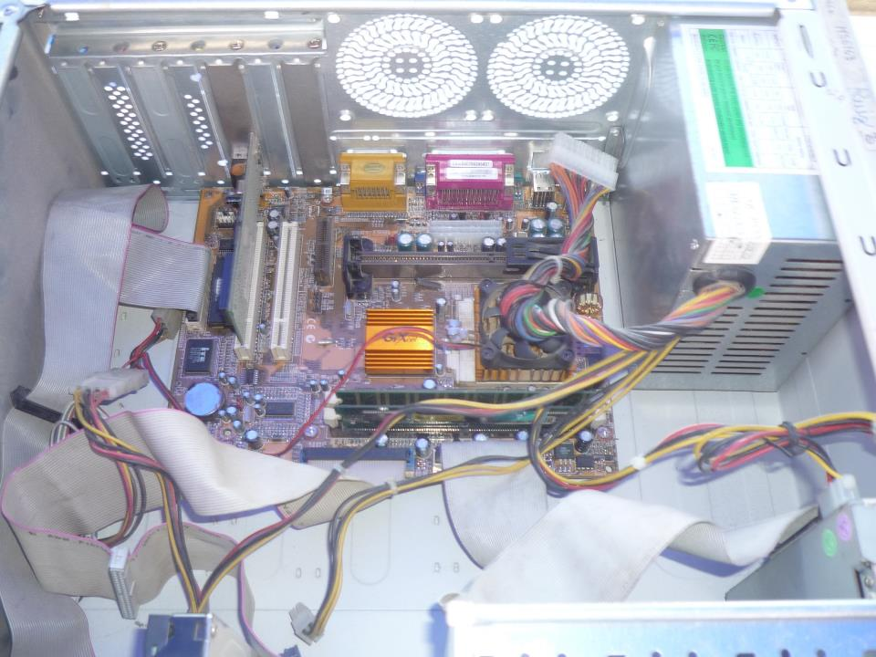

Slide 4
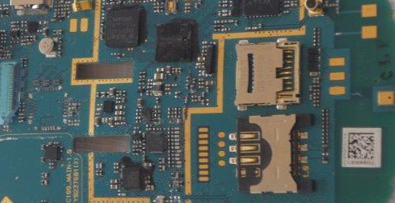

Slide 5
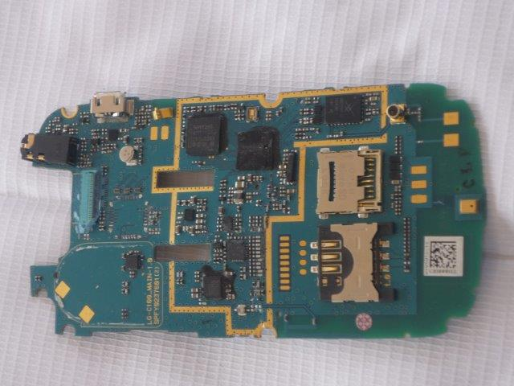

Slide 6
Antecedentes
Marco Legal
Reglamento RAEE
Campañas RAEE

Slide 7
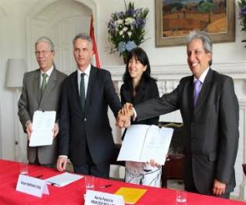
Acuerdo Perú - Suiza
En abril de 2013 se firmó, en Lima, un Acuerdo entre la Cooperación Suiza y el Ministerio del Ambiente relativo al proyecto “Industrias Sostenibles del Reciclaje-SRI”: 2013-2015.
El SRI tiene como objetivo consolidar el manejo de los RAEE en el Perú a través de la implementación del marco legal desarrollado, de actividades de sensibilización y de procesos de estandarización del tratamiento de los RAEE.

Slide 8
¿Qué es un RAEE?
Son los aparatos eléctricos o electrónicos (AEE) que han alcanzado el fin de su vida útil por uso u obsolescencia y que se convierten en residuos. Comprende también los componentes, subconjuntos, periféricos y consumibles de algunas categorías de aparatos.

Slide 9
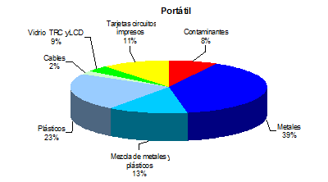
Composición de una Lap Top (Peso)

Slide 10
Cantidad de AEE importado al mercado peruano, periodo 2010-2014, según categoría
Elaboración. IPES, octubre 2015.

Slide 11
Fuente. SUNAT (2016).

Slide 12
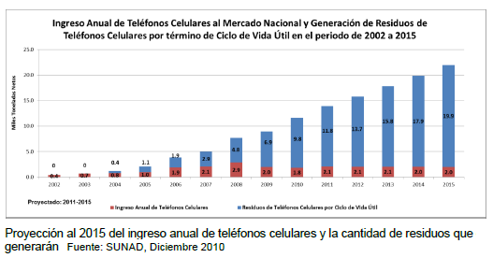
Volúmenes de residuos de teléfonos celulares
Elaboración. IPES, 2010.

Slide 13
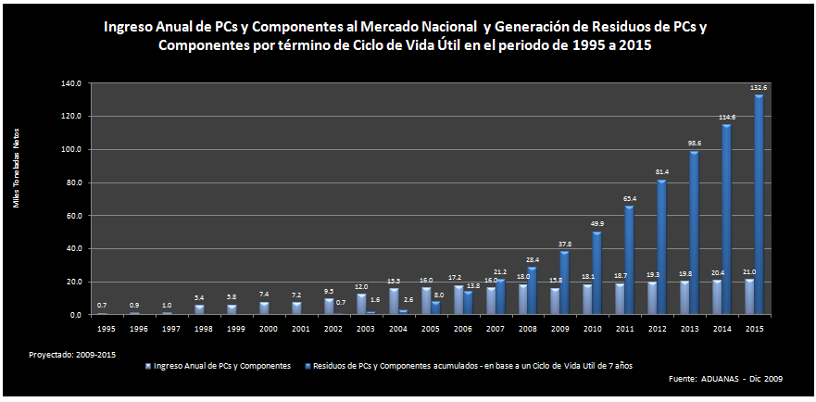
PCs y componentes en Perú
Indicador - El volumen de residuos acumulados en el pais en base a una vida util de 7 Años para PCs y componentes al 2015 corresponde a 132.8 mil toneladas.
Elaboración. IPES, 2010.

Slide 14
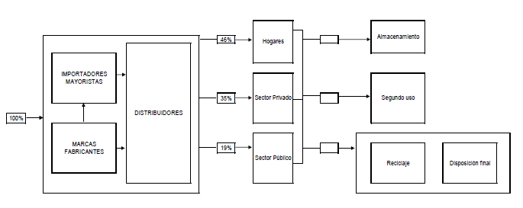
Flujo de materiales de computadoras en el Perú con valores porcentuales
Elaboración. IPES, 2010.

Slide 15
Responsabilidad Extendida del Productor (REP)
Enfoque de política ambiental mediante el cual, la responsabilidad del productor de AEE se amplía a la fase post-consumo del ciclo de vida de un producto, en las etapas de recolección, transporte, tratamiento y disposición final de forma ambientalmente adecuada.
Decreto Supremo N° 001-2012-MINAM. Anexo 1. Definiciones.

Slide 16
Marco Legal
Política Nacional del Ambiente
PLANAA PERÚ 2011-2021
AgendaAmbiente 2015 2016
Ley General de Residuos Sólidos

Slide 17
Política Nacional del Ambiente
Mejorar la calidad de vida de las personas, garantizando la existencia de ecosistemas saludables, viables y funcionales en el largo plazo y el desarrollo sostenible del país, mediante la prevención, protección y recuperación del ambiente y sus componentes, la conservación y el aprovechamiento sostenible de los recursos naturales, de una manera responsable y congruente con el respeto de los derechos fundamentales de la persona.
D.S. Nº 012-2009-MINAM
(Artículo 9º de la Ley Nº 28611, Ley General del Ambiente).

Slide 18
Política Nacional del Ambiente
EJES DE POLÍTICA
1
2
3
4
Conservación y aprovechamiento sostenible de los RRNN y de la diversidad biológica.
Gestión integral de la calidad ambiental
Gobernanza ambiental
Compromisos y oportunidades ambientales internacionales

Slide 19
PLANAA Perú 2011-2021
El PLANAA es un instrumento de planificación ambiental nacional a largo plazo, el cual se formula a partir de un diagnóstico situacional ambiental y de la gestión de los recursos naturales. Implementa la Política Nacional del Ambiente, constituyéndose en marco orientador de las acciones en materia ambiental que se desarrollen en el país.
Corto plazo
(2011-2012)
Mediano plazo
(2013-2017)
Largo plazo
(2018-2021)

Slide 20
PLANAA Perú 2011-2021
META 2. RESIDUOS SOLIDOS
El 100% de residuos sólidos del ámbito municipal sean manejados, reaprovechados y dispuestos adecuadamente. Acciones estratégicas:
1
2
3
4
Minimizar la generación, mejorar la segregación, recolección selectiva y reciclaje de residuos sólidos del ámbito municipal.
Reducir la generación de residuos peligrosos del ámbito no municipal, mejorar su tratamiento y disposición final.
Incrementar el reaprovechamiento y disposición adecuada de los residuos de aparatos eléctricos y electrónicos.
Asegurar el tratamiento y disposición final adecuados, de los residuos sólidos del ámbito municipal.

Slide 21
AgendAmbiente 2015-2016
Objetivo 10: Mejorar la gestión de los
residuos sólidos.
Producto 29.4: Implementación de planes de manejo RAEE
Indicador: treintaiocho planes de manejo RAEE se implementan.
Actividades:
o) Entidades nacionales sectoriales supervisan la implementación de planes de manejo RAEE
p) Supervisión de cumplimiento de PLANEFAS sectoriales en los componentes de RAEE
D.S. N° 405-2014-MINAM
La AgendAmbiente 2015 2016 presenta 18 objetivos y 48 resultados.

Slide 22
POLÍTICA NACIONAL DEL AMBIENTE
LEY GENERAL DEL AMBIENTE
LEY GENERAL DE RESIDUOS SOLIDOS
REGL. GESTIÓN Y MANEJO RAEE
LEY SINEFA
REGL. RESIDUOS DE LA CONSTRUCCIÓN Y DEMOLICIÓN
REGL. MANEJO RRSS SUB SECTOR AGRARIO
LEY QUE REGULA LA ACTIVIDAD DE LOS RECICLADORES
NORMA RR DE ESTABLECIMIENTOS DE SALUD
R.M.COMPLEMENTARIA A REGLAMENTO RAEE
CODIGO PENAL
LEY DE TRANSPORTE DE SUST. Y RESIDUOS PELIGROSOS
REGL. LEY GENERAL RRSS
2000
2004
2005
2009
2012
2013
2015

Slide 23
¿Qué es un residuo peligroso?
Aquellos que por sus características o el manejo al que son o van a ser sometidos, representan un riesgo significativo para la salud o el ambiente, presentan por lo menos una de las siguientes características:
Autocombustibilidad
Explosividad
Corrosividad
Reactividad
Toxicidad
Radiactividad
Patogenicidad
Ley N° 27314, Ley General de Residuos Sólidos, Artículo 22.

Slide 24
REGLAMENTO RAEE
Decreto Supremo N° 001-2012-MINAM
NORMATIVA COMPLEMENTARIA RAEE
Resolución Ministerial N° 200-2015-MINAM

Slide 25
¿Qué establece el Reglamento RAEE?
Establece los roles y responsabilidades que deben asumir los actores del sector público, privado y ciudadanía en general, para lograr un adecuado manejo de estos residuos, y así evitar riesgos al ambiente y a la salud de la población.
D.S. Nº 001-2012-MINAM
El Reglamento RAEE presenta cinco Títulos, veintiún artículos, seis disposiciones complementarias, finales y transitorias y cinco anexos.

Slide 26
¿Qué objetivos tiene el Reglamento RAEE?
Establecer derechos y obligaciones para la adecuada gestión de los RAEE a través de las diferentes etapas de manejo:
Generación,
Recolección,
Transporte,
Almacenamiento,
Tratamiento,
Reaprovechamiento y
Disposición final,
involucrando a los diferentes actores en el manejo responsable, a fin de prevenir, controlar, mitigar y evitar daños a la salud de las personas y al ambiente.

Slide 27
¿Qué objetivos tiene el Reglamento RAEE?
Establecer las responsabilidades de los actores involucrados en el manejo de los RAEE y que los productores de AEE, para que conjuntamente con las municipalidades, los operadores de RAEE y consumidores o usuarios de AAE, asuman algunas etapas de este manejo, como parte de un sistema de responsabilidad compartida, diferenciada y con un manejo integral de los residuos sólidos, que comprenda la responsabilidad extendida del productor (REP), y cuyo funcionamiento como sistema se regula a través del presente Reglamento.

Slide 28
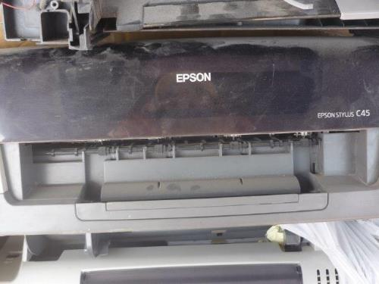
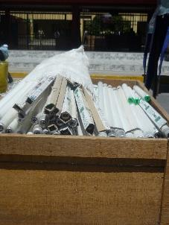
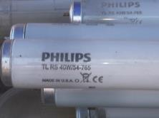
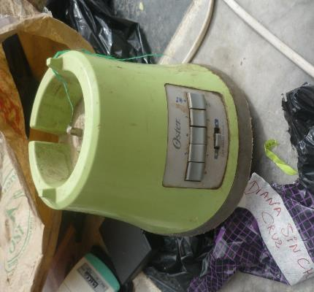
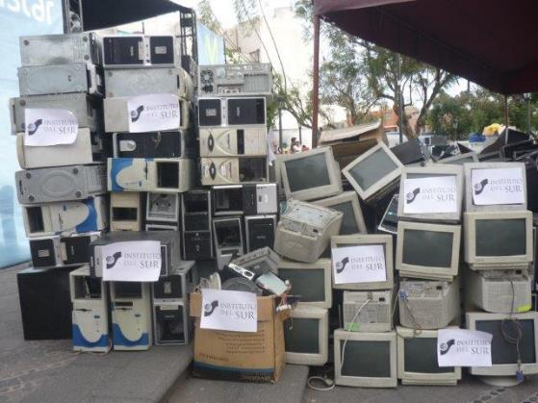

Slide 29
¿Cuál es el ámbito de aplicación?
Este Reglamento es de aplicación a toda persona natural o jurídica, pública o privada, dentro del territorio nacional, que realice actividades y acciones relativas a la gestión y manejo de RAEE, en la etapa post-consumo de los aparatos eléctricos y electrónicos (AEE). Los RAEE sujetos al presente Reglamento son los residuos de AEE categorizados según lo establecido por la normativa de la Comunidad Económica Europea.
Las categorías de AEE, son las siguientes:
1. Grandes electrodomésticos
2. Pequeños electrodomésticos
3. Equipos de informática y telecomunicaciones
4. Aparatos electrónicos de consumo
5. Aparatos de alumbrado
6. Herramientas eléctricas y electrónicas
7. Juguetes o equipos deportivos y de tiempo libre
8. Aparatos médicos
9. Instrumentos de vigilancia y control
10. Máquinas expendedoras

Slide 30
Funciones del MINAM
Normar la gestión y manejo ambiental a nivel nacional de los RAEE.
Incorporar en la planificación de la gestión nacional de los residuos sólidos a la gestión y manejo de los RAEE.
Promover la REP en la etapa de post consumo de los AEE.
Aprobar las metas anuales de manejo de los RAEE y la gradualidad de su aplicación en el país.
Sistematizar la información.
Promover o brindar la asistencia técnica para los gobiernos locales.
Coordinar con la SBN, el manejo de los RAEE del sector público
Determinar la autoridad sectorial competente para la aprobación del Plan de Manejo de RAEE en caso se presenten conflictos.

Slide 31
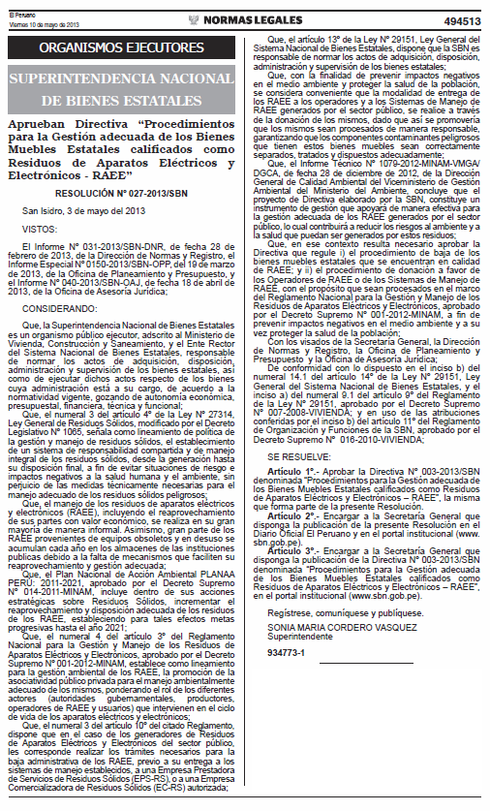
Directiva Nº 003-2013/SBN: “Procedimientos para la gestión adecuada de los bienes muebles estatales calificados como RAEE”
Esta Directiva fue aprobada el 03 de mayo del 2013 por la Superintendencia Nacional de Bienes Estatales y se orienta a gestionar los RAEE provenientes de equipos obsoletos y en desuso que se acumulan en los almacenes de las instituciones públicas.
http://www.sbn.gob.pe/index.php?option=com_docman&task=doc_view&gid=486&Itemid=222

Slide 32
RAEE donado por año
Fuente. SBN. Reunión CAT, febrero 2016.

Slide 33
RAEE donado según entidad de gobierno
Fuente. SBN. Reunión CAT, febrero 2016.

Slide 34
Funciones sectoriales:
Aprobar, supervisar y fiscalizar el cumplimiento de los Planes de Manejo de los RAEE presentados por los productores.
Evaluar periódicamente los sistemas de manejo de los RAEE establecidos y los niveles de recuperación de los RAEE presentados por los productores.
Presentar al MINAM, la información sistematizada respecto a la gestión, manejo y fiscalización ambiental de los RAEE correspondientes al ámbito de su competencia.

Slide 35
TEXTO ÚNICO DE PROCEDIMIENTOS ADMINISTRATIVOS - (TUPA)
Nº DE ORDEN | DENOMINACIÓN DEL PROCEDIMIENTO | REQUISITOS |  |  | DERECHO DE TRAMITACIÓN |  | PLAZO PARA RESOLVER (en días hábiles) | AUTORIDAD COMPETENTE PARA RESOLVER
 |  | Número y Denominación |  | Formulario / Código / Ubicación | (en % UIT) | (en S/.)
 | Plan de Manejo de Residuos de Aparatos Eléctricos y Electrónicos (RAEE) Base Legal: Ley General de Residuos Sólidos, aprobada por la Ley N° 27314, Art 4, numerales 3 y 6, publicada el 21/07/2000.Reglamento Nacional para la Gestión y manejo de los Residuos de Aparatos Eléctrico y Electrónicos, aprobado por el Decreto Supremo Nº 001-2012-MINAM, Art. 11, numeral 4, publicado el 27/06/2012 | 1 | Solicitud dirigida al Director General de Asuntos Ambientales con carácter de declaración jurada. Formulario DIGGAM-001. | Formulario DIGGAM-001 www.produce.gob.pe |  |  | Doce (12) | Director General de Asuntos Ambientales
171 |  | 2 | Un (01) ejemplar impreso del Plan de Manejo Residuos de Aparatos Eléctricos y Electrónicos (RAEE) y 01 CD conteniendo la versión digital del Plan. |  | 5.2649 % | S/. 202.7
 |  | 3 | Pago por Derecho de Trámite (*)
Calificación: Silencio Positivo

Slide 36
Funciones del OEFA:
Efectuar el seguimiento, vigilancia, supervisión, fiscalización, control y sanción en materia ambiental correspondiente a los sectores que se encuentran bajo su competencia.
Presentar al MINAM la información sistematizada de los resultados del seguimiento, vigilancia, supervisión, fiscalización, control y sanción en materia ambiental realizada por el OEFA y por las autoridades sectoriales competentes.

Slide 37
Fiscalización ambiental en residuos sólidos de gestión municipal provincial
El OEFA mide el desempeño ambiental en municipalidades provinciales, mediante componentes: XIII Manejo y segregación de RAEE. Este componente tiene un puntaje de 5 (de 100 puntos).
Indicador:
La EFA fomenta un programa de segregación de RAEE.
Fuente. OEFA. Fiscalización ambiental en residuos sólidos de gestión municipal provincial. Informe 2014 2015. Índice de cumplimiento de los municipios provinciales a nivel nacional. Febrero, 2016.

Slide 38
¿Cuáles son las funciones de los gobiernos locales?
Apoyar la implementación de los Planes de Manejo de los RAEE generados por la población en su ámbito de jurisdicción.
Promover los principios de REP del Productor, fomentando y facilitando la implementación de sistemas de manejo de RAEE individuales y colectivos.
Promover campañas de sensibilización y de acopio de RAEE conjuntamente con los productores, operadores y otros.
Promover la segregación de los RAEE del residuo sólido en la fuente de generación.

Slide 39
Funciones sectoriales:
Además de sus competencias establecidas en la Ley General de Residuos Sólidos y su Reglamento, la DIGESA, tiene la función de supervisar el cumplimiento de las disposiciones de la Ley señalada en los aspectos técnico-sanitarios y los correspondientes a los operadores de RAEE.

Slide 40
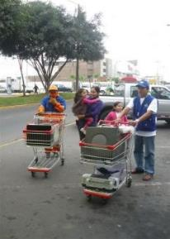
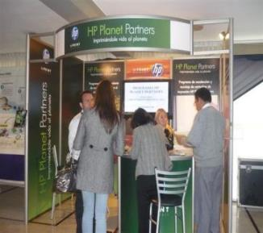
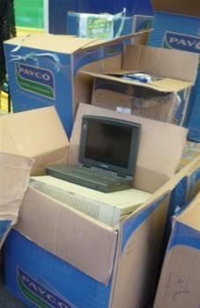
¿Quién es el generador de RAEE?
Se considera generador de RAEE a toda persona natural o jurídica que en razón de sus actividades productivas, comerciales, domésticas o de servicios genera estos residuos.

Slide 41
Obligaciones de los generadores
Segregar los RAEE de los residuos sólidos municipales.
Entregar los RAEE a los sistemas de manejo establecidos, a una EPS-RS o a una EC-RS.
El sector público, debe realizar los trámites para la baja administrativa de los RAEE, previo a su entrega a los sistemas de manejo establecidos, a una EPS-RS o EC-RS.
Los generadores pierden sus derechos sobre la información que puedan contener los RAEE una vez entregados a los sistemas de manejo establecidos, a una EPS-RS o a una EC-RS debidamente autorizadas. Es su responsabilidad, la destrucción de los datos contenidos en los dispositivos de almacenamiento de información.

Slide 42
¿Quién es el productor de AEE?
Para efectos del presente Reglamento, se define como tal a toda persona natural o jurídica que realiza actividades vinculadas a los AEE en cualquiera de las siguientes modalidades:
Fabricantes o ensambladores que comercializan AEE sin marca o con marca propia
Importadores de AEE con marca propia del fabricante
Importadores de componentes de AEE que ensamblan y venden AEE con marca propia del vendedor
Distribuidores de AEE
Comercializadores de AEE

Slide 43
Obligaciones del productor de AEE
Diseñar, implementar y administrar un sistema de manejo de RAEE: individual, colectivo o ambos.
2. Recibir, sin costo, los RAEE de sus clientes dentro del área geográfica correspondiente al sistema de manejo de RAEE establecido.
3. Garantizar el manejo adecuado de los RAEE, mediante su entrega a operadores de RAEE.
4. Presentar un plan de manejo de RAEE (de manera individual o como agrupación de productores) a la autoridad sectorial competente.

Slide 44
Obligaciones del productor de AEE
5. Implementar el plan de manejo de RAEE aprobado.
6. Proveer a sus clientes información, al momento de la venta de sus equipos, de la forma de manejo ambiental de los RAEE.
7. Informar a sus clientes, al momento de la venta de sus AEE, que los RAEE generados serán recibidos, sin costo, en los respectivos sistemas de manejo de RAEE.
8. Informar a los operadores de RAEE, cuáles componentes contienen material peligroso.
9. En caso de exportar RAEE deberán cumplir los procedimientos establecidos por la autoridad competente en concordancia con la normatividad vigente.

Slide 45
Plan de manejo de RAEE
Es un instrumento de gestión ambiental mediante el cual el productor (sistema individual) o una agrupación de productores (sistema colectivo) presentan a la autoridad competente las acciones a desarrollar para el manejo adecuado de los residuos de aparatos eléctricos y electrónicos.
A la fecha hay 38 planes (54 productores) RAEE aprobados por Produce y 10 por MTC (11 productores), es decir 65 productores están manejando RAEE y aplicando REP.

Slide 46
Contenido del plan de manejo de RAEE
Productor
Meta anual
Forma de transacción
Recolección de RAEE
Centro de acopio
Transporte
Operador de RAEE
Operador de disposición final

Slide 47
Planes de manejo RAEE individuales aprobados por PRODUCE
SONY PERU S.R.L. HIPERMERCADOS TOTTUS S.A. PERU OFFICE – STANSA GRUPO DELTRON IBM DEL PERU BROTHER INTERNATIONAL DEL PERU SODIMAC PERU S.A. INFOTEK PERU S.A.C STAR GLOBAL COM S.A.C HALON INTERNATIONAL S.A XEROX DEL PERU S.A.C SAMSUNG ELECTRONICS SUCURSAL PERU SAGA FALABELLA S.A. INTCOMEX PERU S.A.C. HUGO WOE GUERRA GRONERTH ADVANCE VIDEO SISTEMAS S.A.C. TRAZO ILUMINACION S.A.C. | SEGRES SYSTEC S.A. SOROBAN S.A. VIDEO BROADCAST S.A. PLANNING S.A. TELEWATT S.A. SILVA REINA JULIO CESAR TOGNETTI S.A. ABB S.A. EMERSON DEL PERU MAXIMA INTERNACIONAL S.A. ADVANTECH COMPUTER S.A.C. ELIKA RETAIL DEL PERU S.A.C. CORPORACION DE INDUSTRIAS PLASTICAS TECH DATA PERU SAC SC ARTILEC ALDEZ GROUP SAC LEXMARK DEL PERU SRL
PRODUCE. A julio de 2015

Slide 48
Planes de manejo RAEE colectivos aprobados por PRODUCE
N° | Plan | Integrantes
1 | Reverse Logistics Group América (RLGA) | LG Electronics Perú, Lenovo, DELL del Perú, Ingram Micro Perú SA, HP, Celistics, pequeños productores (Dragón Yuan, Dragotek, Radiotrans, Infopyme, IPNET) (6)
2 | Asociación peruana de actores para la gestión de residuos (ASPAGER) | Importaciones HIRAOKA, Panasonic Peruana SA, Internacional de Maquinaria y Comercio SA, Empresa de Bienes y Servicios para el Hogar SAC, EPSON Perú SA, Electroandina Industria SAC, Supermercados Peruanos SA, Total Artefactos SA, Tiendas EFE SA. (9)
3 | Almi International S.A.C. | Satra del Perú y CAMS (2)
4 | Grupo Tecnologies S.A y METREON SAC | Grupo Tecnologies S.A. y Metreon SAC. (2)
PRODUCE. A julio de 2015

Slide 49
Planes de manejo RAEE aprobados por MTC
ITEM |  | RESOLUCIÓN | PRODUCTOR - EMPRESA
1 |  | RD N° 354-2013-MTC/16 | TECHNOLOGY ENVISION PERU S.A.C
 | 2 | RD N° 355-2013-MTC/16 | COSAPI DATA S.A.
 | 3 | RD N° 036-2014-MTC/16 | ITELCA SAS SUCURSAL PERU
 | 4 | RD N° 054-2014-MTC/16 | TELALI E.I.R.L.
 | 5 | RD N° 156-2014-MTC/16 | Corporación de Alta Tecnología S.A.C. (CALTEC)
 | 6 | RD N° 333-2014-MTC/16 | GMD S.A.
 | 7 | RD N° 513-2014-MTC/16 | ALCATEL LUCENT DEL PERU S.A.
 | 8 | RD N° 514-2014-MTC/16 | ALMI INTERNACIONAL S.A.C (Colectivo)
 | 9 | RD N° 525-2014-MTC/16 | ERICSSON DEL PERU S.A.
 | 10 | RD N° 575-2014-MTC/16 | REPRESENTACIONES SHIVA SAI S.A.C.
MTC. A julio de 2015

Slide 50
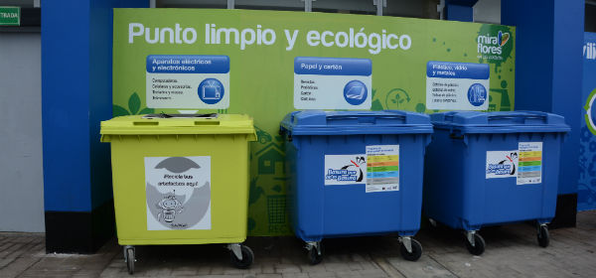
La Municipalidad Distrital de Miraflores-Lima ha instalado un punto para depositar Residuos de Aparatos Eléctricos y Electrónicos (RAEE) y Residuos Sólidos Reciclables (RSR) ubicado en el Estadio Manuel Bonilla (Av. del Ejército 1300). Miraflores tiene un convenio con ASPAGER.

Slide 51
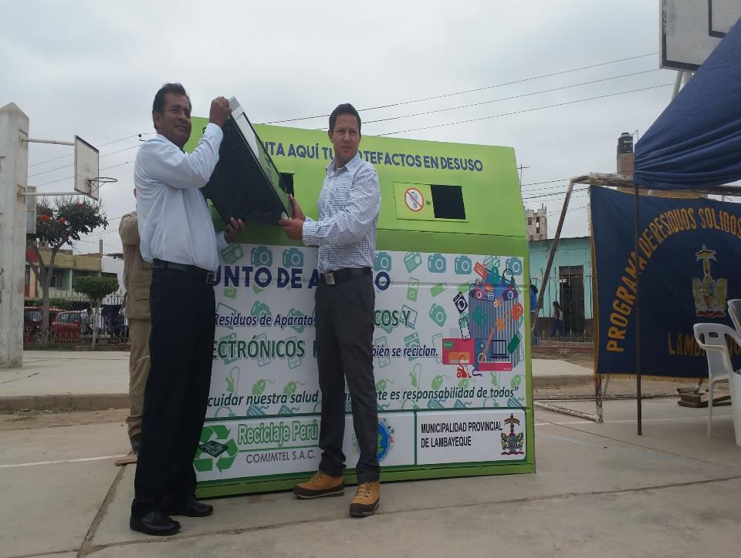
Foto punto verde lambayeque

Slide 52
Declaración anual de los productores
El productor presenta la Declaración Anual a la autoridad sectorial competente:
Sistema de manejo de RAEE
Cantidad de RAEE recolectado
Operador de RAEE registrado utilizado
Cantidad de RAEE entregado para su manejo
Formas de disposición de los RAEE: tratamiento y disposición final
Cantidad de RAEE exportados (si es el caso) y destino
En caso se opte por la el sistema colectivo de manejo de RAEE, en la declaración anual deberá precisarse la responsabilidad individual de cada actor integrante del sistema.

Slide 53
Operadores de RAEE
Estar debidamente registrados por la autoridad competente como EPS-RS o EC-RS.
Priorizar el manejo de los RAEE considerando cualquiera de los siguientes procesos:
Reutilización
Reciclado
Recuperación o Valorización
Disposición final
Las instalaciones deberán cumplir los requisitos técnicos que se exigen en la Ley General de Residuos Sólidos y su modificatoria, así como, considerar los requisitos técnicos que se señalen en las normas técnicas peruanas respectivas.

Slide 54
Operadores de RAEE
3. En caso que no se disponga de tecnología adecuada de tratamiento para el reaprovechamiento o reducción de peligrosidad, los componentes que provienen de la operación de descontaminación de los RAEE deben disponerse en lugares de disposición final autorizados, de acuerdo a la LGRS. Tales componentes son
Pilas y baterías o acumuladores.
Componentes que contengan PCBs (bifenilos policlorados).
Componentes que contengan mercurio.
Componentes que contengan hidrocarburos volátiles halogenados e hidrocarburos volátiles.
Tubos de rayos catódicos.
Otros componentes que contengan sustancias peligrosas

Slide 55
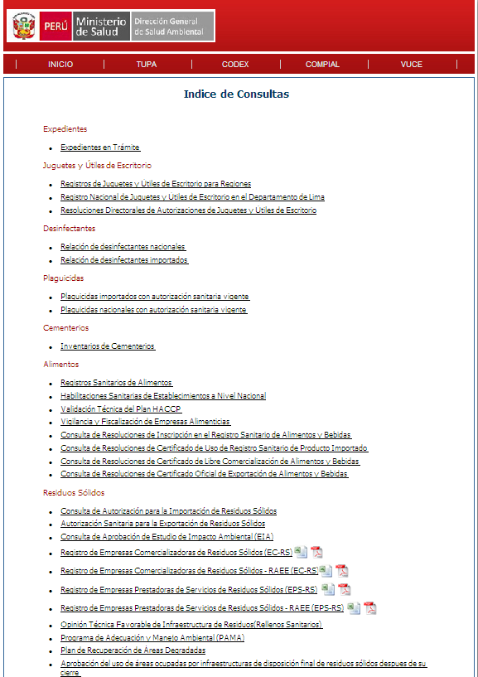
Existe un registro de:
37 operadores EPS RS RAEE: recolección y transporte, y disposición final.
20 EC RS RAEE: recolección, transporte, segregación y almacenamiento.
(a febrero 2016)
http://www.digesa.sld.pe/Expedientes/Busquedas.asp

Slide 56
Sistema individual de manejo de RAEE
Es aquel en el cual un productor o asociación de productores establece su propio Sistema de Manejo de RAEE, en cuyo caso la formulación, presentación, financiación e implementación del sistema es de su exclusiva responsabilidad. Los productores que elijan este sistema deberán:
Presentar un Plan de Manejo de RAEE ante la autoridad sectorial competente.
Garantizar facilidades de entrega de los RAEE por parte de sus clientes en la jurisdicción elegida.
Garantizar el cumplimiento de las metas estipuladas en su plan de manejo.
Garantizar el financiamiento de su plan de manejo de RAEE.

Slide 57
Sistema colectivo de manejo de RAEE
Es aquel que involucra a un conjunto o agrupación mixta entre productores, operadores de RAEE y/o gobiernos locales y/o gobiernos regionales para la implementación conjunta del sistema de manejo de RAEE, en el que la formulación, presentación e implementación del sistema es cofinanciada/compartida por los diferentes actores, los mismos que deben elegir un representante o vocero para las gestiones ante las autoridades competentes, y precisar la responsabilidad asumida por cada una de las partes involucradas.
Productores
Operadores de RAEE
Gobiernos locales
Gobiernos regionales

Slide 58
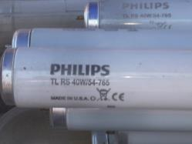
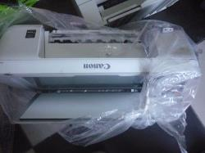
Obligación de realizar una recolección selectiva
Se realizará la recolección selectiva de los RAEE generados por las diferentes fuentes o usuarios de AEE, por medio de operadores de RAEE o por los medios logísticos del productor o generador, bajo su responsabilidad, para ser transportados y entregados de manera segura a los productores, centros de acopio o a operadores de tratamiento o disposición final de RAEE registrados, según los sistemas de manejo o planes de manejo autorizados.

Slide 59
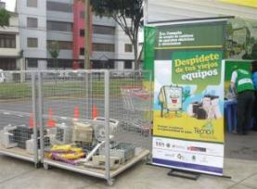
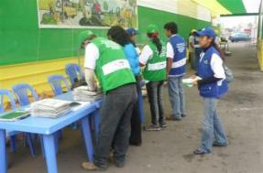
Centros de acopio
Los centros de acopio pueden ser municipales, privados, mixtos u otros y ser temporales o permanentes, de acuerdo a los sistemas de manejo de RAEE. Deben contar con seguridad e instalaciones adecuadas. La información de los centros de acopio será provista por los productores o los operadores de RAEE, según el sistema de manejo de RAEE elegido.
Puntos de acopio RAEE: http://www.minam.gob.pe/calidadambiental/manejo-de-raee/

Slide 60
Requisitos técnicos
Los requisitos técnicos de manejo de los RAEE serán establecidos considerando el cumplimiento de lo señalado en la Ley General de Residuos Sólidos y su modificatoria, teniendo en consideración los requisitos técnicos que se señalen en las normas técnicas peruanas.
http://www.raee-peru.pe/pdf/normas_tecnicas/NTP900.064color.pdf
http://www.raee-peru.pe/pdf/normas_tecnicas/NTP900.065color.pdf

Slide 61
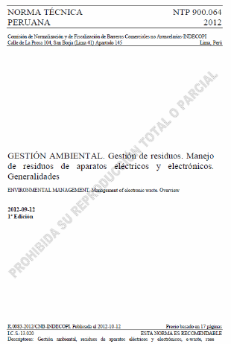
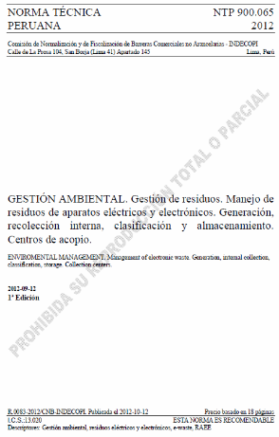
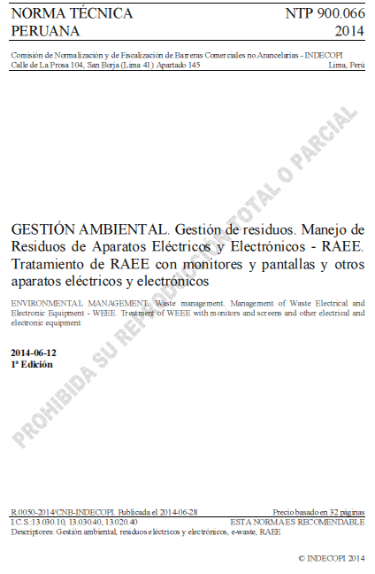

Slide 62
Incentivos
Difusión de listados con los nombres de los productores, operadores de RAEE, gobiernos locales e instituciones que hayan demostrado un buen desempeño en el manejo ambiental de RAEE.
Distinción y reconocimiento público de experiencias exitosas de manejo ambiental de RAEE por parte del MINAM.
El otorgamiento de estos beneficios deberá hacerse de acuerdo con las normas legales correspondientes y en función de la Ley General del Ambiente, de la Ley de Creación, Organización y Funciones del MINAM y el Reglamento de Organización y Funciones del OEFA.

Slide 63
Infracciones y sanciones
La autoridad sectorial, en coordinación con el MINAM, tipificará las infracciones e impondrá las sanciones correspondientes dentro del marco de sus facultades conferidas por Ley, observando la debida proporción entre los daños ocasionados por el infractor y la sanción a imponer en aplicación de los principios de tipificidad y razonabilidad establecidos en la Ley Nº 27444, Ley de Procedimiento Administrativo General.

Slide 64
Aprueban Cuadro de Tipificación de Infracciones Ambientales y escala de Multas y Sanciones aplicables a la Gran y Mediana Minería respecto de Labores de Explotación, Beneficio, Transporte y Almacenamiento de Concentrados de Minerales (D.S. Nº 007-2012-MINAM)
http://www.minam.gob.pe/index.php?option=com_docman&task=cat_view&gid=71&Itemid=39

Slide 65
Disposición complementaria cuarta disposición
Los productores de RAEE considerados como micro o pequeño empresario de acuerdo a la normativa vigente, podrán agruparse para implementar un sistema de manejo de RAEE colectivo o integrarse en los sistemas de manejo de RAEE a ser implementados en el marco del presente Reglamento.

Slide 66
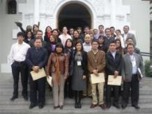
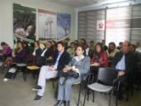
Comité de apoyo técnico para la implementación del Reglamento RAEE
En el marco del Reglamento RAEE el 08 de agosto de 2012 se conformó el Comité de Apoyo Técnico (CAT RAEE), con la finalidad de apoyar la implementación del Reglamento señalado. En el CAT RAEE participan:
MINAM, PRODUCE, MTC, MINSA DIGESA
Superintendencia Nacional de Bienes Estatales
Sociedad Nacional de Industrias
Cámara de Comercio de Lima
Operadores RAEE
Municipalidades
ONGs
Otros

Slide 67
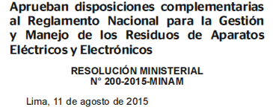

Slide 68
Disposiciones complementarias al Reglamento RAEE
Artículo 2.- Presentación de Planes de Manejo de RAEE
2.1 Los productores de los AEE correspondientes a las categorías “grandes electrodomésticos”, “pequeños electrodomésticos”, “aparatos de alumbrado”, “herramientas eléctricas y electrónicas”, “juguetes o equipos deportivos y de tiempo libre”, “aparatos médicos (excepto todos los productos implantados e infectados)”, “instrumentos de vigilancia y control” y “máquinas expendedoras”, señalados en el Anexo 2 del Reglamento Nacional para la Gestión y Manejo de los Residuos de Aparatos Eléctricos y Electrónicos, deberán presentar ante el Ministerio de la Producción el Plan de Manejo de RAEE, en un plazo no mayor de doce (12) meses contados a partir de la aprobación de la presente norma.
2.2 El Ministerio de la Producción podrá solicitar, de ser el caso, la opinión técnica previa de otra autoridad competente, la misma que se tendrá en consideración para la evaluación del Plan de Manejo de RAEE.

Slide 69
Disposiciones complementarias al Reglamento RAEE
Artículo 3.- Meta Anual de Manejo de RAEE
3.1 La meta anual de manejo de RAEE para las categorías “equipos de informática y telecomunicaciones” y “aparatos electrónicos de consumo”, señaladas en el Anexo 2 del Reglamento Nacional para la Gestión y Manejo de los Residuos de Aparatos Eléctricos y Electrónicos, para el primer año de implementación del plan de manejo, será un porcentaje no menor al 4% de la cantidad de AEE establecida como línea base (en unidades de peso).
La meta anual de manejo de RAEE para los años siguientes será un porcentaje de la cantidad de AEE establecida como línea base, según el siguiente detalle: 7% el segundo año, 10% el tercer año, 13% el cuarto año, 16% el quinto año.
Los planes de manejo de las citadas categorías, que fueron presentados a la autoridad competente respectiva, deberán ser actualizados considerando los porcentajes antes señalados. La mencionada actualización deberá ser presentada en un plazo no mayor de seis (06) meses contados a partir de la aprobación de la presente norma.

Slide 70
Disposiciones complementarias al Reglamento RAEE
Artículo 3.- Meta Anual de Manejo de RAEE
3.2 La meta anual de manejo de RAEE para las demás categorías señaladas en el Anexo 2 del Reglamento Nacional para la Gestión y Manejo de los Residuos de Aparatos Eléctricos y Electrónicos, para el primer año de implementación del plan de manejo, será un porcentaje de valor voluntario de la cantidad de AEE establecida como línea base (en unidades de peso).
3.3 La línea base es el promedio anual fabricado o importado en los últimos tres (03) años, considerando un factor de corrección de 10% menos por empaque. En caso de los productores de AEE que no tengan más de tres (03) años operando en el país, se tendrá como línea base al promedio de los meses o años de operación o la proyección del primer año.
3.4 Las metas anuales de manejo de RAEE no establecidas en los párrafos precedentes serán determinadas por el Ministerio del Ambiente.

Slide 71
Disposiciones complementarias al Reglamento RAEE
Artículo 4.- Presentación de las declaraciones anuales de productores de AEE y operadores de RAEE
Las declaraciones anuales de los productores de AEE y operadores de RAEE, establecidas en los artículo 13 y 15 del Reglamento Nacional para la Gestión y Manejo de los Residuos de Aparatos Eléctricos y Electrónicos, respectivamente, deberán ser presentadas en formato digital a la autoridad competente hasta el último día hábil del mes de enero de cada año.

Slide 72
Campañas Tecnorecicla RAEE

Slide 73
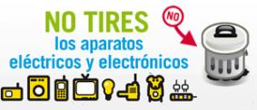
Objetivos
Sensibilizar a la población acerca del manejo adecuado de los RAEE.
Recolectar RAEE para darle el manejo y tratamiento adecuado.

Slide 74
Participantes
Familias y vecinos
Instituciones privadas
Universidades
Entidades públicas
Instituciones Educativas
ONG’s
Municipalidades

Slide 75
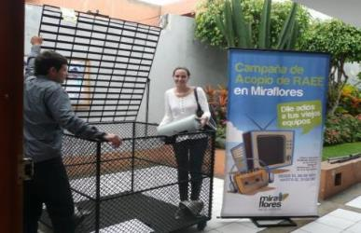
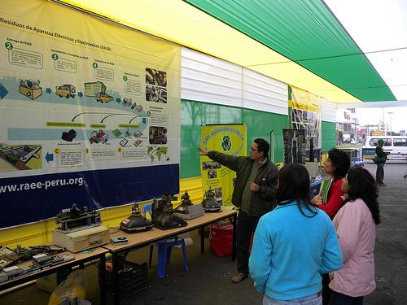
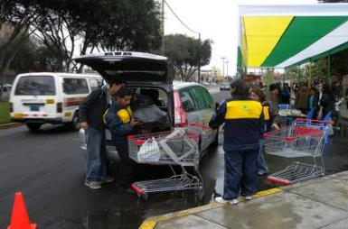
Puntos de acopio

Slide 76
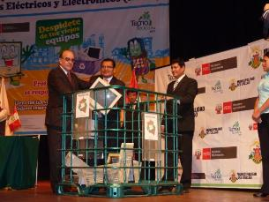
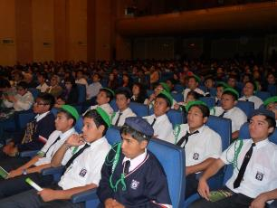
Campaña Callao

Slide 77
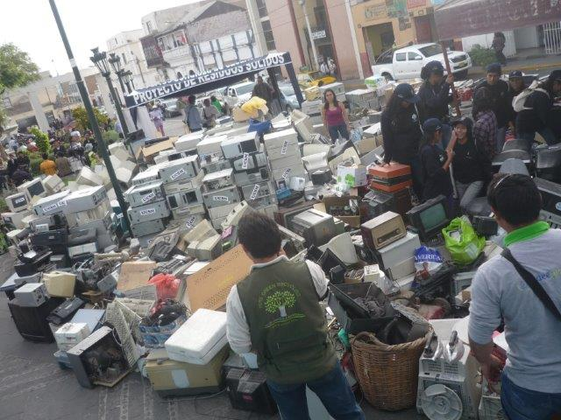
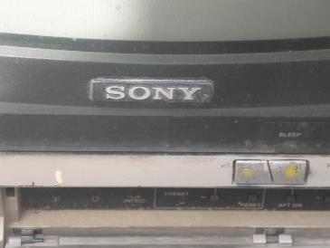
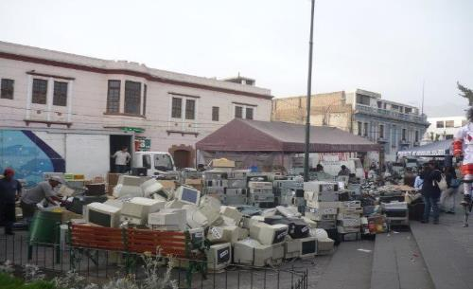
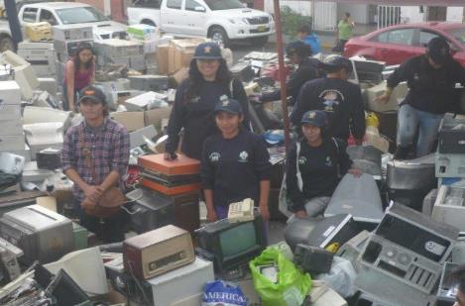

Slide 78
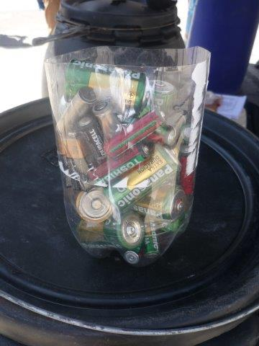
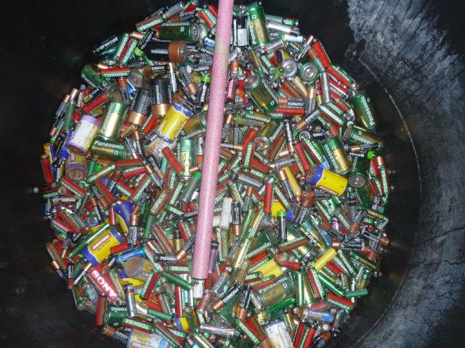
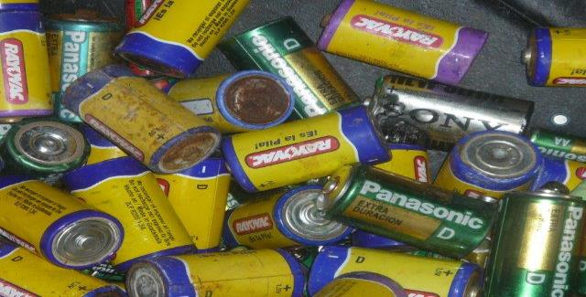
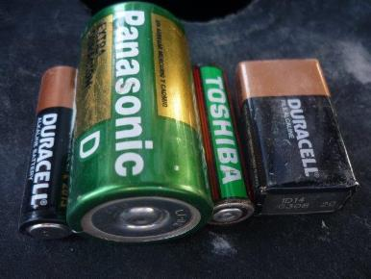

Slide 79
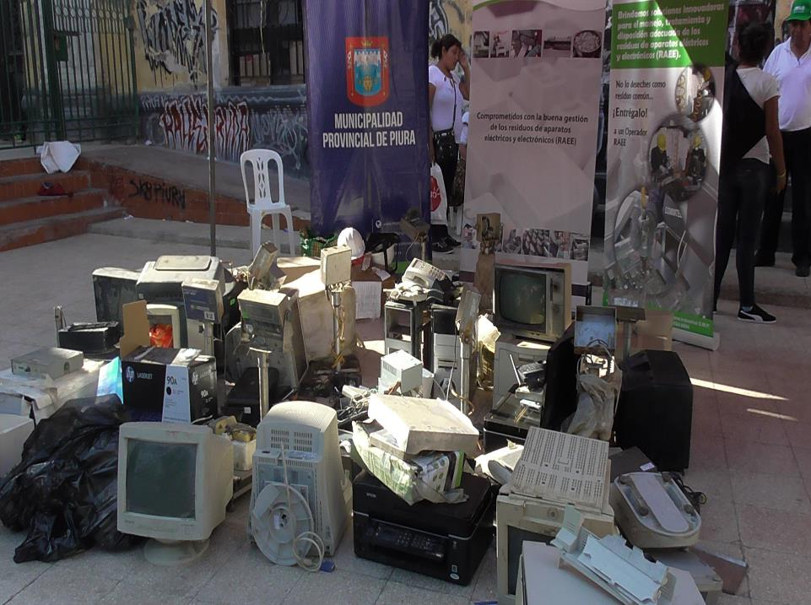

Slide 87
Retos
Planes de manejo RAEE a nivel nacional
Fiscalización RAEE
Plantas RAEE a nivel nacional
Informalidad
Puntos de acopio RAEE
Investigación

Slide 88
MUCHAS GRACIAS
saranibar@minam.gob.pe
http://www.minam.gob.pe/calidadambiental/manejo-de-raee/

